Slide 1

Welcome to the
{Curitiba - PR}

Slide 2

Sponsors & Prices

Slide 3








A BIG thank you to the 2018 Global Sponsors!

Slide 4


Another BIG thank you to local sponsors!

Slide 5


All attendees get the following:
Sponsor | Offering
Cloudmonix https://cloudmonix.com | Cloudmonix offers a $300 off any paid plan for Azure monitoring! http://bit.ly/gab2018-cloudmonix Code: GAB2018
MyGet https://myget.org | MyGet offers a free 1 month Starter Plan for hosting your NuGet, npm, Maven, Bower of VSIX feeds! http://bit.ly/gab2018-myget Code: GGAB2018-MG
ServiceBus360 https://servicebus360.com | Servicebus360 is offering 2 months free of their Gold Plan! http://bit.ly/gab2018-sb360
Cerebrata https://cerebrata.com | Cerebrata is providing a 3 month subscription to it’s Cerulean product! Get your subscription key from your organizer!
Offers valid until April 30th

Slide 6


Raffle Prizes
1 Winner: a 1 year personal subscription of the All Products Pack. Get all desktop products including IntelliJ IDEA Ultimate, ReSharper Ultimate and other IDEs
1 Winner: a 1 year subscription to Cerulean! A cross-platform Azure management tool for storage, CosmosDB, Search, Redis Cache and Service Bus.
1 Winner: a 1 year subscription to their online training, Skill Me Up! Online training to continue your Azure journey.
Raffle winners will receive a voucher with a code from the local organizers.

Slide 7
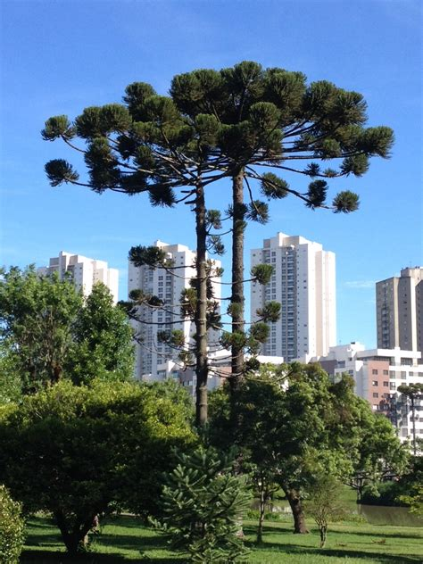

Monitorando APIs com Application Insights
Gustavo Bellini Bigardi
Sr. Developer @ Mercado Livre MCSA Web Certified
Curitiba

Slide 8
Gustavo Bellini Bigardi
Twitter: https://twitter.com/gustavobigardi
Facebook: https://www.facebook.com/gbbigardi
Blog: https://blog.gbbigardi.io
LinkedIn: https://www.linkedin.com/in/gustavo-bellini-bigardi

Slide 9
Agenda
Monitoração... Por que fazer?
Monitorando APIs
O que é o Application Insights
Uma visão geral
Demo 1
Demo 2

Slide 10
Monitoração... Por que fazer?

Slide 11

Quantidade de acessos
Utilização de recursos
Custos
Resultados do projeto
Lentidão? Onde? Por que?
Erros? Quantos usuários afetados?

Slide 12
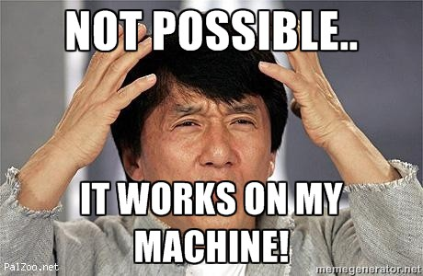

Slide 13
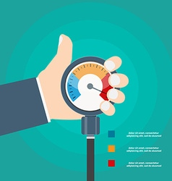
Monitorando APIs
Garantir a operação
Diagnosticar problemas
Acompanhar performance
Acompanhar uso e métricas de negócio

Slide 14


Application Insights
Garantir a operação
Diagnosticar problemas
Acompanhar performance
Acompanhar uso e métricas de negócio

Slide 15
Application Insights
É um serviço de Telemetria que integra o Microsoft Azure, voltado para o monitoramento de Aplicações Web, APIs e Serviços.

Slide 16

O que é possível monitorar?
Número de requisições
Tempo de resposta
Falhas
Eventos customizados

Slide 17

Mas não trabalho com .NET...

Slide 18






Tecnologias suportadas

Slide 19
Uma visão geral
Série no blog: https://blog.gbbigardi.io/application-insights-monitorando-apis-parte1/
Disponível a partir de 26/04/2018

Slide 20
Demo 1 - .NET Core
Github: https://github.com/gustavobigardi/gabcwb-demo-dotnet Disponível a partir de 26/04/2018

Slide 21
Demo 2 – NodeJS
Github: https://github.com/gustavobigardi/gabcwb-demo-nodejs
Disponível a partir de 26/04/2018

Slide 22

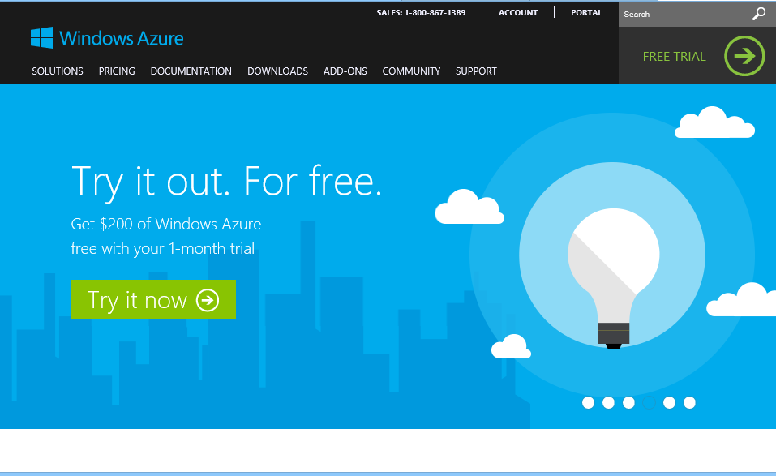
Comece agora.
http://WindowsAzure.com

Slide 23
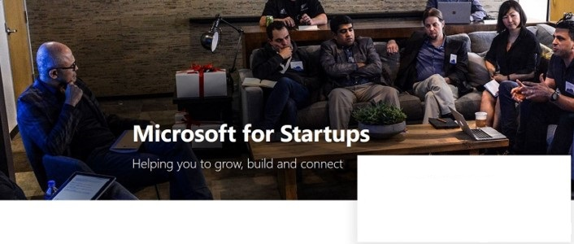

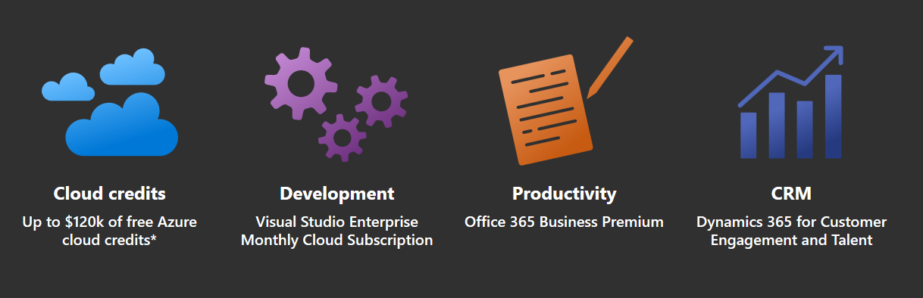
Microsoft 4 Startups
https://startups.microsoft.com
Notes:
Microsoft for Startup é o substituto do antigo “Microsoft BizSpark”.

